Slide 1
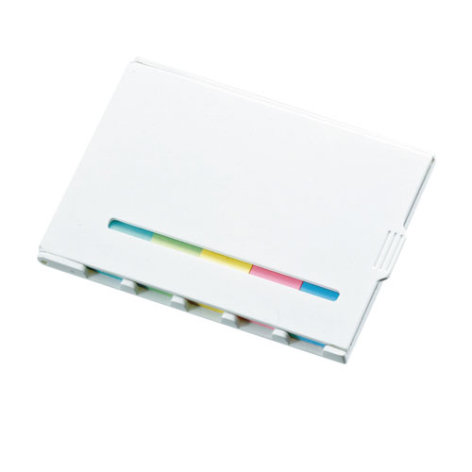
【提案書】
5色ふせんセット
特徴
パステル調のカラフルなふせんを持ち歩きに便利な薄型のケースに収納いたしました。専用ケースには名入れプリントが可能。利用頻度の高いふせんのセットはノベルティ用としてもおすすめです。
納期
納期スペース
仕様
素 材 ： ABS・紙
サイズ ： 54×75×6mm
包 装 ： ポリ入
お見積
お見積りスペース

